Slide 1
Chào quý thầy cô giáo và các em tham gia tiết học hôm nay
MÔN: Tiếng Việt
LỚP 1a1
Giáo viên giảng dạy: Lưu Thị Mỹ Hậu

Slide 2
Thứ ba ngày 9 tháng 5 năm 2023
Khởi động

Slide 3
Bài 4: Ruộng bậc thang ở Sa Pa – Tiết 2
Notes:
更多模板请关注：https://haosc.taobao.com

Slide 4
Thứ ba ngày 9 tháng 5 năm 2023
Tiếng Việt:
Bài 4: Ruộng bậc thang ở Sa Pa
Khám phá

Slide 5
Thứ ba ngày 9 tháng 5 năm 2023
Đến Sa Pa vào mùa lúa chín, khách du lịch có dịp ngắm nhìn vẻ đẹp rực rỡ của những ruộng bậc thang. Nhìn xa, chúng giống như những bậc thang khổng lồ. Từng bậc, từng bậc như nối mặt đất với bầu trời. Một màu vàng trải dài bất tận. Đâu đâu cũng ngào ngạt hương lúa.
Những khu ruộng bậc thang ở Sa Pa đã có từ hàng trăm năm nay. Chúng được tạo nên bởi đôi bàn tay chăm chỉ, cần mẫn của những người Mông, Dao , Hà Nhì, … sống ở đây.
(Theo vinhphuctv.vn )
Tiếng Việt:
Bài 4: Ruộng bậc thang ở Sa Pa

Slide 6
Thứ ba ngày 9 tháng 5 năm 2023
Tiếng Việt:
Bài 4: Ruộng bậc thang ở Sa Pa
Thảo luận nhóm

Slide 7
1
2
3
a. Vào mùa lúa chín Sa Pa có gì đặc biệt?
Vào mùa lúa chin, đến Sa Pa, khách du lịch có dịp ngắm nhìn vẻ đẹp rực rỡ của những khu ruộng bậc thang

Slide 8
2
3
Ruộng bậc thang có từ bao giờ?
Có từ hàng trăm năm nay

Slide 9
3
Ai đã tạo nên những khu ruộng bậc thang?
Người Mông, Dao, Hà Nhì… sống ở đây

Slide 11
Thứ ba ngày 9 tháng 5 năm 2023

Slide 12
Thứ ba ngày 9 tháng 5 năm 2023
Tiếng Việt:
Bài 4: Ruộng bậc thang ở Sa Pa
Giải lao giữa tiết

Slide 13
Thứ ba ngày 9 tháng 5 năm 2023
Tiếng Việt:
Bài 4: Ruộng bậc thang ở Sa Pa
Luyện tập

Slide 14
Thứ ba ngày 9 tháng 5 năm 2023
Tiếng Việt:
Bài 4: Ruộng bậc thang ở Sa Pa
Chọn vần ich hay it
tờ l...........
..
A. ich
B. it

Slide 15
Thứ ba ngày 9 tháng 5 năm 2023
Tiếng Việt:
Bài 4: Ruộng bậc thang ở Sa Pa
Chọn vần ich hay it
yêu th...........
A. it
B. ich

Slide 16
Thứ ba ngày 9 tháng 5 năm 2023
Tiếng Việt:
Bài 4: Ruộng bậc thang ở Sa Pa
Chọn vần ich hay it
tối m.......
.
A. ich
B. it

Slide 17
Thứ ba ngày 9 tháng 5 năm 2023
Tiếng Việt:
Bài 4: Ruộng bậc thang ở Sa Pa
Chọn vần ach hay êch
c......... xa
A. ach
B. êch

Slide 18
Thứ ba ngày 9 tháng 5 năm 2023
Tiếng Việt:
Bài 4: Ruộng bậc thang ở Sa Pa
Chọn vần ach hay êch
túi x...........
A. êch
B. ach

Slide 19
Thứ ba ngày 9 tháng 5 năm 2023
Tiếng Việt:
Bài 4: Ruộng bậc thang ở Sa Pa
Chọn vần ach hay êch
Chênh ch...........
A. êch
B. ach

Slide 20
Thứ ba ngày 9 tháng 5 năm 2023
Tiếng Việt:
Bài 4: Ruộng bậc thang ở Sa Pa
a. tờ lịch yêu thích tối mịt
b. cách xa túi xách chênh chếch

Slide 21
Thứ ba ngày 9 tháng 5 năm 2023
Tiếng Việt:
Bài 4: Ruộng bậc thang ở Sa Pa
Hát một bài hát về quê hương

Slide 23
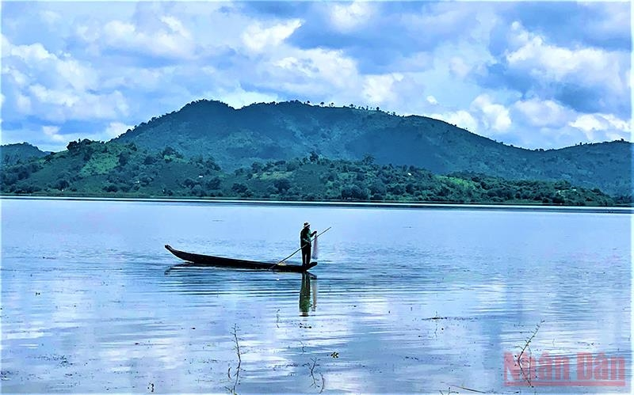
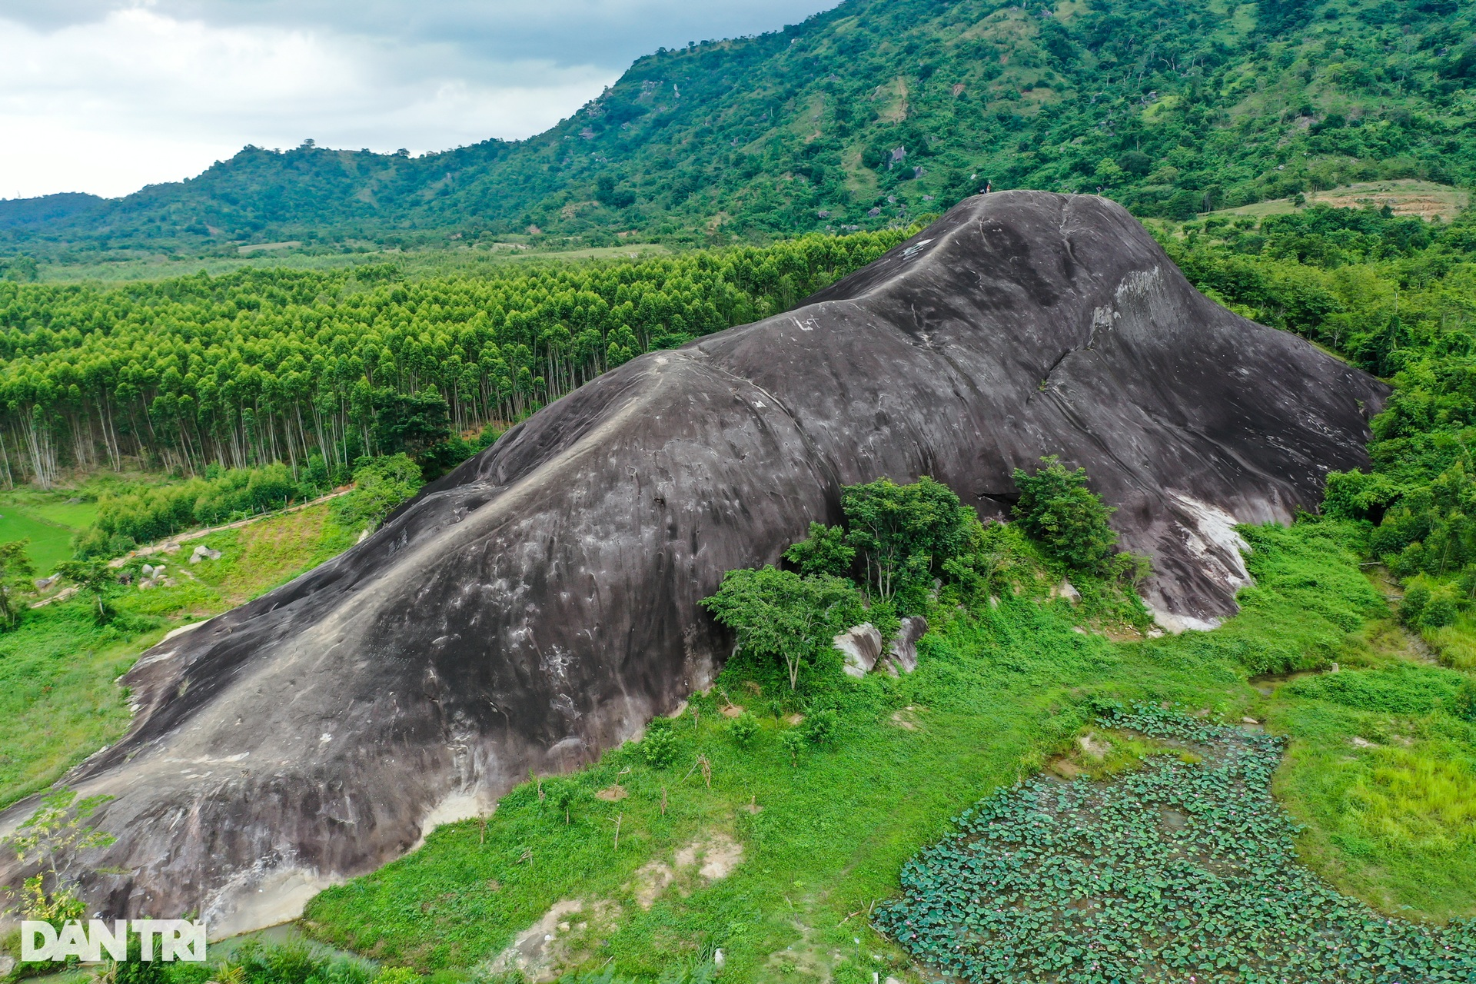
Hồ Lăk – Huyện Lăk
Núi đá voi mẹ – Huyện Lăk

Slide 24
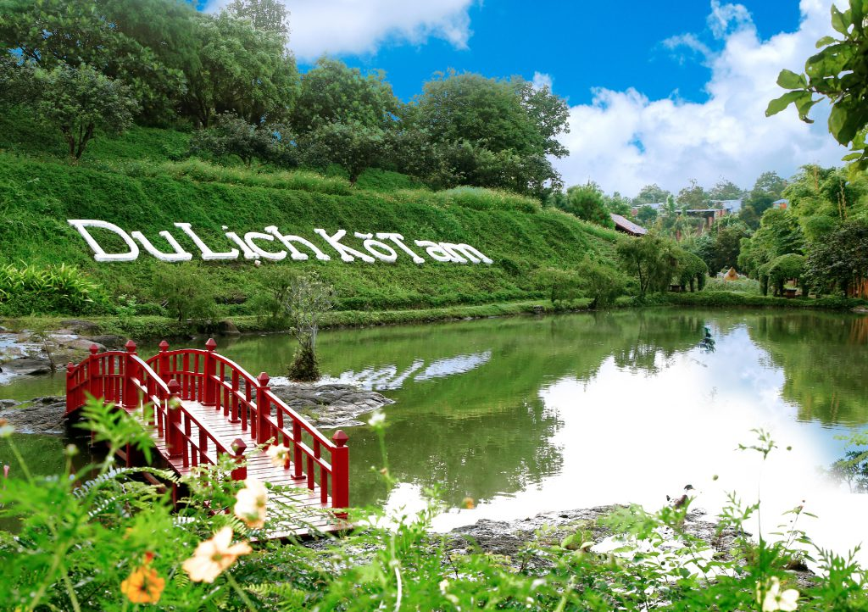
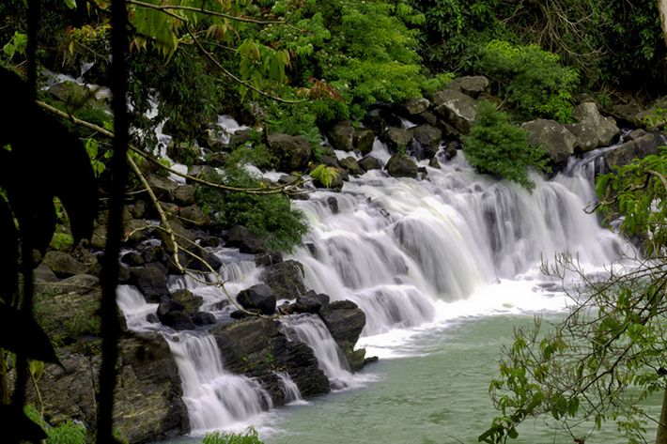
KDL Ko Tam – Buôn ma thuột
Thác Krông Kmar – Huyện Krông Bông

Slide 25
Chào các em
Hẹn gặp lại các em

